Slide 1
Proyecto 2 Parte 3 Etiquetado
Inteligencia artificial
Kristian Stoyanov Belkin, Paul Daniel Pop i Raúl Jiménez ayza
NIU: 1667799, 1607129 i 1688916

Slide 2



Nuestro equipo
Kristian
Paul
Raul

Slide 3
Tabla de Contenido
01.
02.
03.
Introducción
Analisis cualitativo
Analisis cuantitativo
04.
05.
Mejoras
Conclusión
Breve intro de la práctica
Funciones cualitativas
Funciones cuantitativas
Mejoras realizadas
Nuestras conclusiones

Slide 4
01.
Introducción
Proyecto 2 – Etiquetado

Slide 5
Objetivos Proyecto 2
Proyecto 2
Kmeans
KNN
Etiquetado automatico
Clasificación de color
Clasificación de tipo

Slide 6
02.
Análisis cualitativo
Proyecto 2 – Etiquetado

Slide 7
Funciones Cualitativas
Retrieval_by_color
Retrieval_by_shape
Retrieval_combined
Busca por color especifico
Busca por forma especifica
Busca por la combinación de color y forma

Slide 8
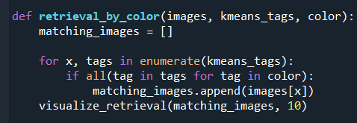
Retrieval_by_color
MERCURY
It’s the closest planet to the Sun and the smallest one in the Solar System. This planet's name has nothing to do with the liquid metal, since Mercury was named after the Roman messenger god

Slide 9
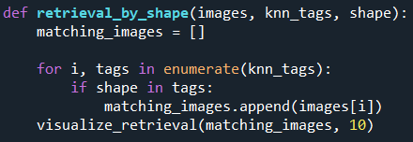
Retrieval_by_shape
MERCURY
It’s the closest planet to the Sun and the smallest one in the Solar System. This planet's name has nothing to do with the liquid metal, since Mercury was named after the Roman messenger god

Slide 10
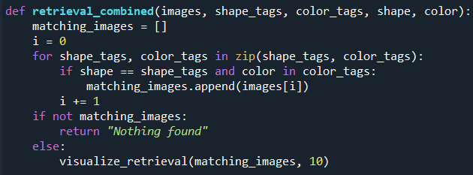
Retrieval_combined
MERCURY
It’s the closest planet to the Sun and the smallest one in the Solar System. This planet's name has nothing to do with the liquid metal, since Mercury was named after the Roman messenger god

Slide 11
03.
Análisis cuantitativo
Proyecto 2 – Etiquetado

Slide 12
Funciones Cuantitativas
Kmean_statistics
Get_shape_accuracy
Genera estadísticas de kmeans
Valida los labels obtenidos de KNN

Slide 13
Kmean_statistics
Ejemplo
ejemplo
Ejemplo

Slide 14
Get_shape_accuracy
EJEMPLO
Ejemplo
Ejemplo

Slide 15
04.
Mejoras
Proyecto 2 – Etiquetado

Slide 16
Mejoras
Kmeans ++
Coeficiente de fisher
Find_BestK

Slide 17
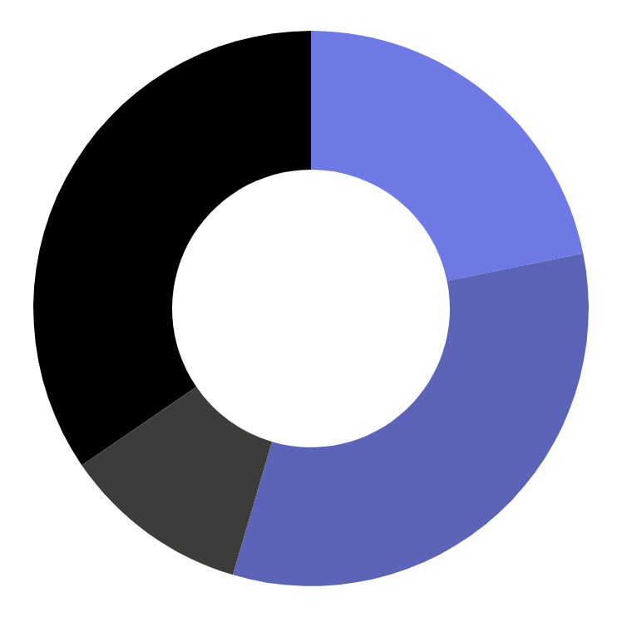
Kmeans ++
24%
Ejemplo
36%
Ejemplo
12%
Ejemplo
38%
Ejemplo
Follow the link in the graph to modify its data and then paste the new one here. For more info, click here

Slide 18
Coeficiente de fisher
24%
Ejemplo
36%
Ejemplo
12%
Ejemplo
38%
Ejemplo
Follow the link in the graph to modify its data and then paste the new one here. For more info, click here

Slide 19
Find_BestK
24%
Ejemplo
36%
Ejemplo
12%
Ejemplo
38%
Ejemplo
Follow the link in the graph to modify its data and then paste the new one here. For more info, click here

Slide 20
05.
Conclusión
Proyecto 2 – Etiquetado

Slide 21
FINAL
GRACIAS!

